Slide 1












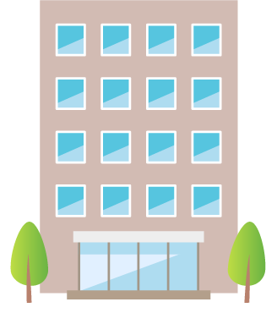









約1～2分 BGMあり
←背景：歩く速度で道路も流れる？
雲も流れる？浮かぶ？となお◎
コンさる
「こんにちは。
ほけんのコンさるです。
ボクは「コンさる」。
これから、どうぞよろしくお願いします！
（口が少しパクパクと動くとなお◎以下同様）
左端から中央にてくてく歩く
中央でしゃべりだす
背景からアップになり
後ろは青でOK
最後また引きの画面になる
ボクたちは、お客さまに最も信頼され、選ばれる、これまでにない新しいタイプの保険代理店を目指していきます。
皆さん、どうぞよろしく
お願いします。
「保険」という安心を通じて、お客様の豊かな人生の実現をサポートをすることが、ボクたちの使命です。、
「保険代理店を主軸とした多岐にわたるコンサルティングを行い、ひとりでも多くのお客さまに「安心」をお届けします。
ほけんのコンさるは、グループ全体で、北は北海道から南は沖縄まで、全国に拠点を展開する保険代理店グループです。

